Slide 1
Создание сайта на Flask

Slide 2
План презентации
1
Описание
2
Теория
3
Реализация
4
Заключение
5
Технологии

Slide 3
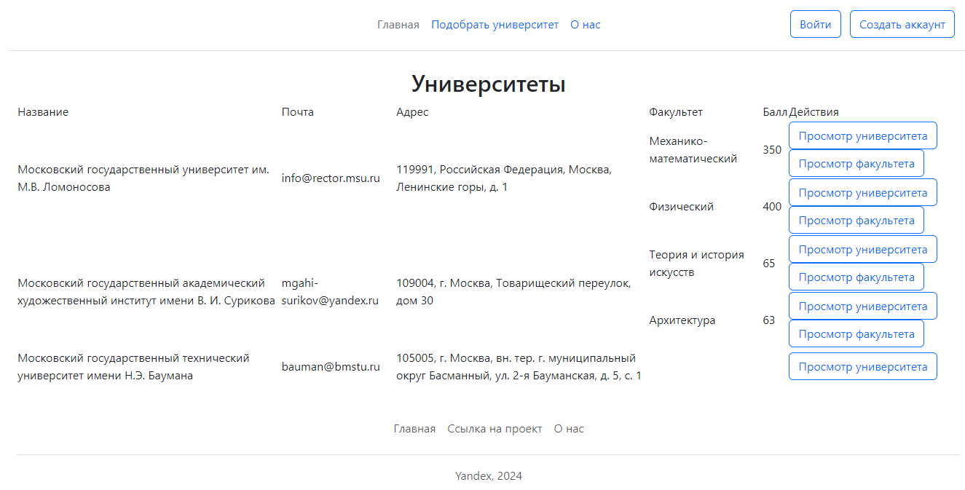
Описание
Главной идеей проекта было создание сайта
на Flask, для поиска университетов по баллам ЕГЭ.
Работа по проекту была разделена на 3 этапа:
Написание кода на python.
Создание и подключение БД для эффективной работы с пользователем.
Написание и подключение интерфейса сайта.

Slide 4
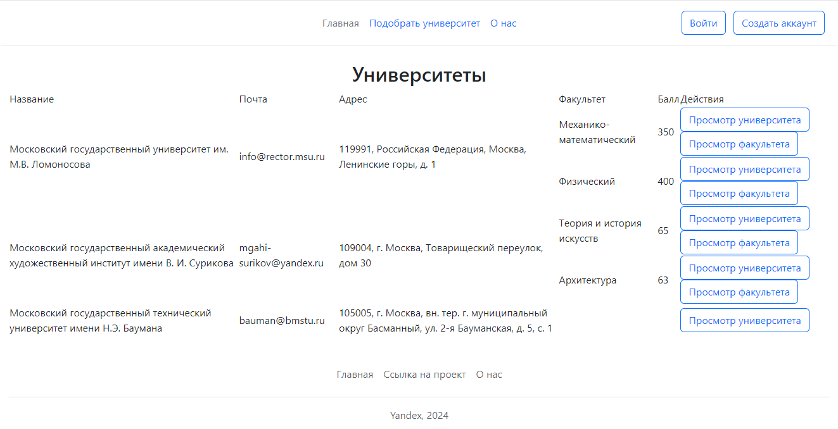
Теория
Для реализации проекта было решено использовать Pycharm как среда разработки, sqlite-studio для работы надо базой данных.
Основная страница сайта:

Slide 5
Основа проекта - Flask , фреймворк для создания веб-приложений на языке программирования Python.
Для работы flask, необходимо знать ключевые слова и методы этой библиотеки.
В создании интерфейса и получения данных с него нельзя обойтись без wtforms, библиотеки, которая умеет генерировать формы, предварительно заполнять их информацией и проверять ее.
Так же в создании интерфейса нельзя обойтись без API, протокола взаимодействия приложения и других программ.

Slide 6
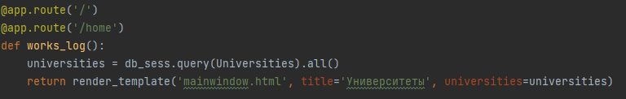
Реализация
Главное окно mainwindow.html запускается функцией:
На этапе запуска главного окна, из БД формируется таблица университетов и выводится в <body> главного окна.

Slide 7
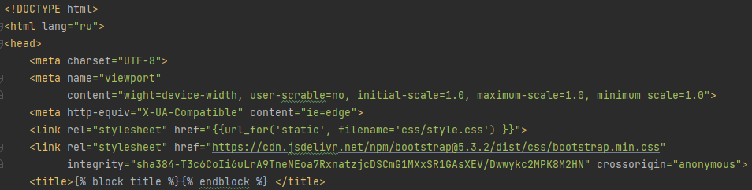
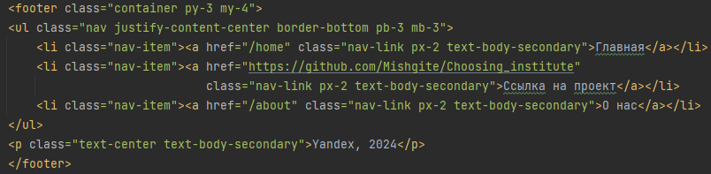
Все окна строятся на основе базового окна base.html, в нем прописаны основные стили, шапка <header>, и “подвал” сайта, он же <footer>:

Slide 8
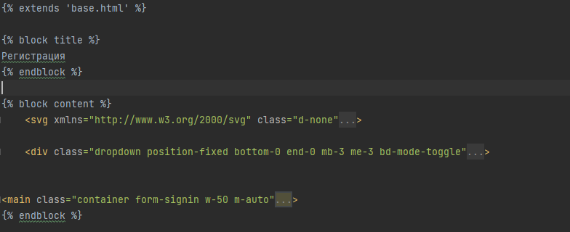
Все остальные окна сайта наследуют от базового шапку, подвал, и стили, а <body> передается специальной функцией:

Slide 9
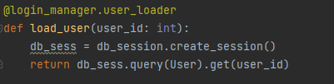
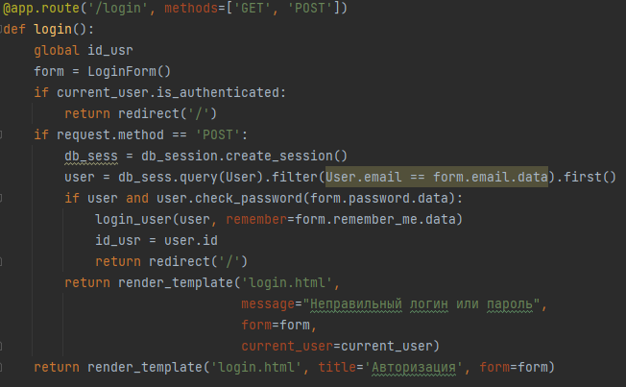
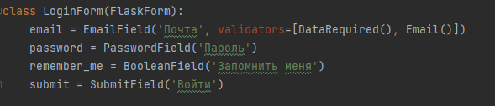
Авторизация реализована несколькими функциями:

Slide 10
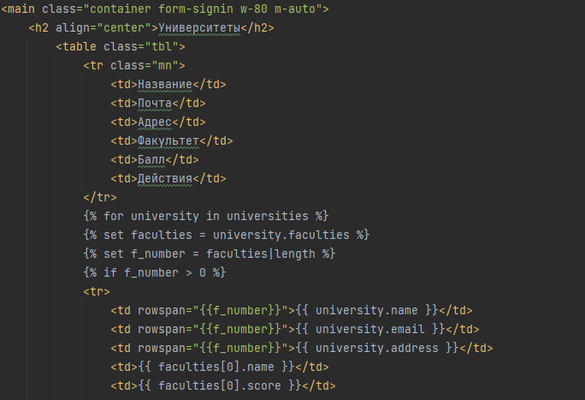
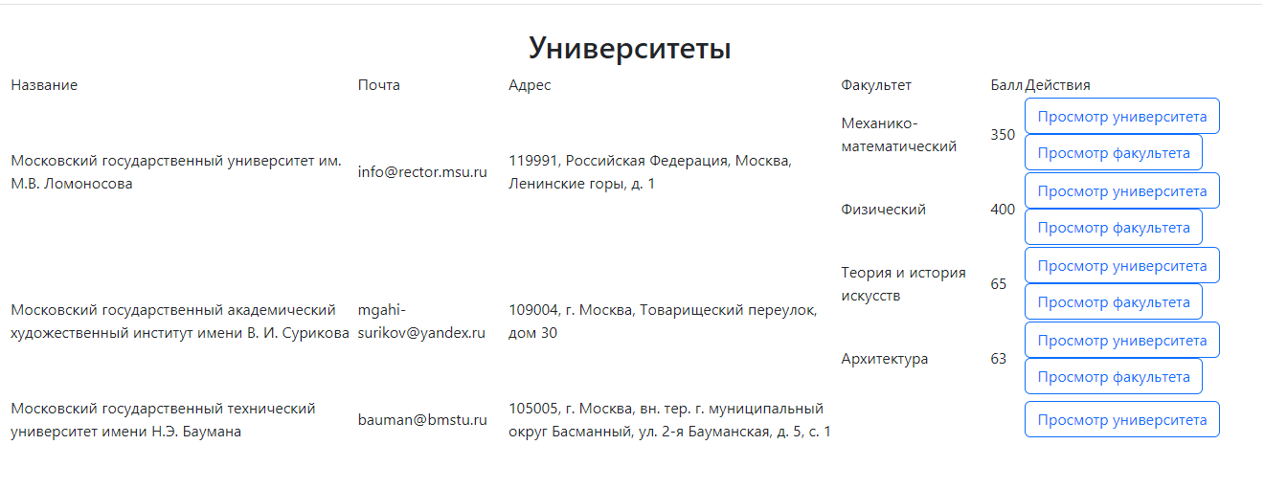
Информация об университетах выводится на главную страницу в виде таблицы в самом html коде главного окна:

Slide 11
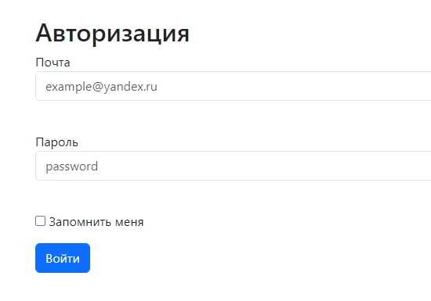
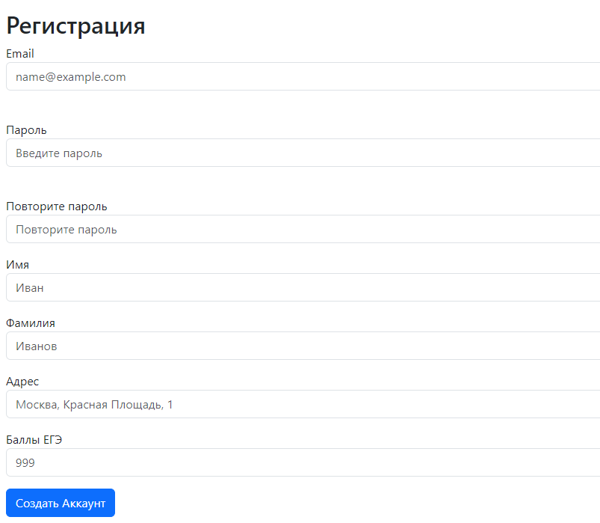
Страницы авторизации и регистрации реализованы по одному и тому же шаблону, в регистрации лишь добавлены дополнительные поля:

Slide 12
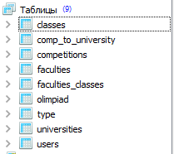
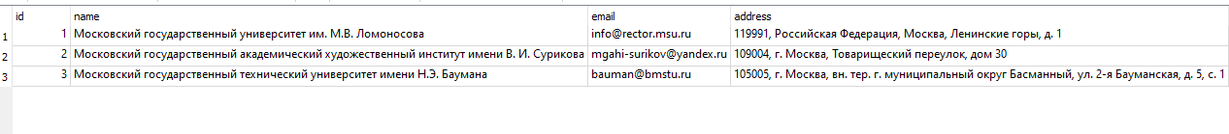
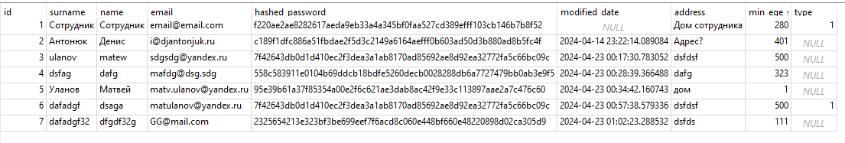
В базе данных реализованы 9 таблиц, хранящий в себе всю информацию сайта, включая данные пользователей:

Slide 13
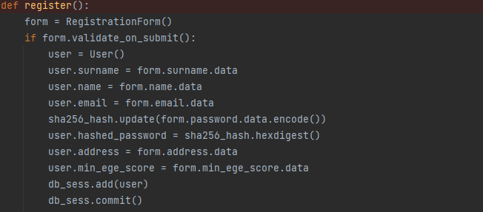
В проекте реализована функция хэширования паролей, она срабатывает на этапе регистрации пользователя:

Slide 14
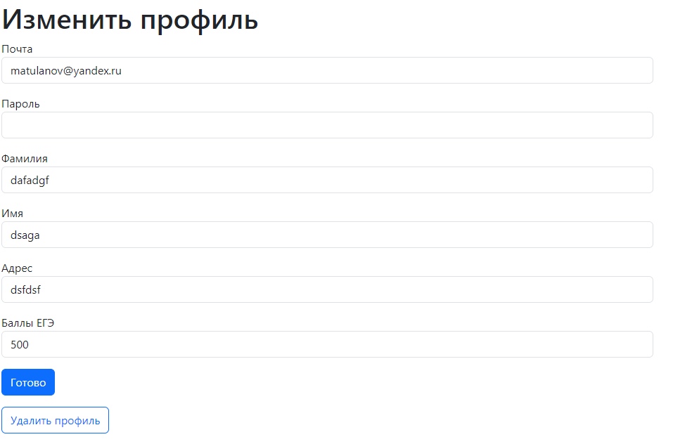
Зарегистрированный пользователь может в любой момент изменить свои данные на вкладке “Изменить профиль”, или удалить его вовсе:

Slide 15
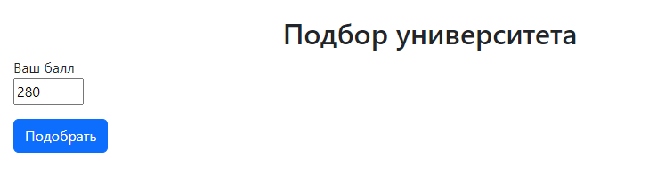
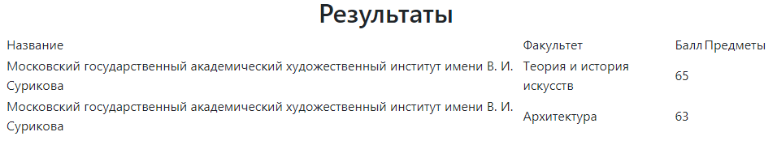
Поиск университетов происходит исходя из количества баллов ЕГЭ, которые указал пользователь, так же он может узнать факультеты, посмотреть необходимые предметы:

Slide 16
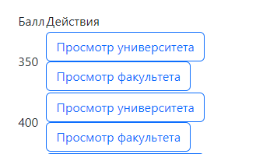

Еще, на главной странице пользователь может узнать основную информацию об университете, нажав на кнопку “Просмотр университета”:

Slide 17
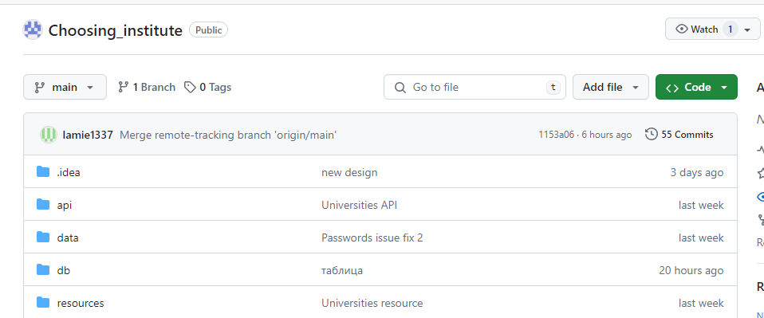

Любой желающий, находясь на сайте может скачать его с GitHub, выбрав кнопку “Ссылка на проект”:

Slide 18
Таким образом, нам удалось реализовать цель проект, а именно создать сайт по выбору университетов на фреймворке Flask, в дальнейшем продолжим улучшать наш проект.

Slide 19
Использованные технологии:
Библиотеки:
Os
Sqlite3
Data
Flask
Hashlib
wtforms
Среда разработки:
PyCharm
Облачное хранилище:
GitHub

Slide 20
Разработчики
Денис Антонюк
Михаил Смирнов
Матвей Уланов

